Slide 1

第七单元 工业革命和
国际共产主义运动的兴起

Slide 2


第七单元 工业革命和国际共产主义运动的兴起
第七单元优整合
知识梳理
应用示例
考点探究
中考体验

Slide 3
第七单元优整合
知识梳理
纺织：1733年，凯伊发明了飞梭。1765年，哈格里夫斯发明了珍妮机
动力： 1785年，瓦特改进的蒸汽机投入使用，提供了更加便利的动力。到19世纪30年代， 蒸汽机成为主要的动力来源
工业革命和国际共产主义运动的兴起
第一次工业革命
工厂： 进入19世纪，传统的手工工场逐渐被大工厂替代， 现代工厂制度最终确立
交通： 1825年，斯蒂芬森设计的蒸汽机车试车成功，标志着铁路时代的开始
马克思主义的诞生和国际共产主义运动的兴起
意义： 工业革命极大地提高了社会生产力水平，人类进入“蒸汽时代”。19世纪中期，英国已成为世界上第一个工业国家

Slide 4
第七单元优整合
理论： 马克思主义理论包括马克思主义哲学、 政治经济学和科学社会主义三个组成部分
诞生：1848年《共产党宣言》的发表，标志着马克思主义的诞生
马克思主义的诞生和国际工
人运动的兴起
组织： 1864年， 英国、 法国、 德国等国的工人代表联合起来成立了国际工人协会，史称“第一国际”
践行： 1871年3月18日，巴黎的无产阶级和人民群众举行武装起义，推翻了资产阶级反动统治，3月28日，建立了世界上第一个无产阶级政权——巴黎公社

Slide 5
第七单元优整合
知识梳理
考点探究
考点一 资本主义最终战胜封建主义——第一次工业革命
主要原因 | 手工生产方式不能满足大规模商品生产的需要
政治前提 | 资产阶级统治在英国确立
起止时间 | 18 世纪 60 年代至 19 世纪中期
主要标志性成就 | 改良蒸汽机的发明和使用
主要部门 | 棉纺织业、冶金、采矿、交通运输业
重要发明 | 瓦特改进的蒸汽机、蒸汽机车等
引领时代 | “蒸汽时代”、铁路时代

Slide 6
第七单元优整合
拓展国家 | 从 18 世纪后期起，法国、美国、德国等西方国家先后进行工业革命
主要影响 | 工业革命极大地提高了社会生产力水平，人类进入“蒸汽时代”。19 世纪中期，英国已成为世界上第一个工业国家。工业革命为资本主义战胜封建制度，进一步扩大以西方资本主义国家为核心的世界市场奠定了物质基础。同时，亚非拉地区所受到的掠夺和剥削也日益加重。工业革命也带来了环境污染、人口膨胀、交通堵塞等社会问题

Slide 7
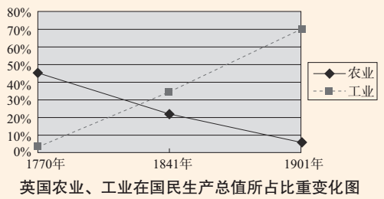
第七单元优整合
左例
【典例 1】下图所示现象的出现，主要是由于（ ）
A．文艺复兴的推动
B．英国的殖民扩张
C．英国确立君主立宪制
D．英国开展了工业革命

Slide 8
第七单元优整合
【答案】 D
【解析】本题考查对图表的理解分析能力。该图反映出 1770 年以后英国农业在国民生产总值中所占比重不断下降，而工业的比重逐渐上升。出现这一现象的主要原因是英国开展了工业革命，促进了英国工业的发展，使英国成为世界上第一个工业国家。

Slide 9
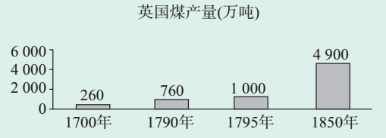
第七单元优整合
右练
1. 造成下图英国煤产量迅速增长的最主要原因是 （ ） A．新航路的开辟
B ．“三角贸易”的推动
C．蒸汽机的应用
D．内燃机的发明
C

Slide 10
第七单元优整合
2. 工业革命是一次巨大的、深刻的生产技术和社会经济大变革。下列关于英国工业革命的说法，正确的是 （ ）
①推动了英国资产阶级革命的爆发
②促使欧美诸国先后实现工业化
③确立了英国“世界工厂”的地位
④人们可以乘坐汽车上班
A．①③ B．①②③ C．②③ D．②③④
C

Slide 11
第七单元优整合
考点二 世界无产阶级的革命运动或理论
无产阶级革命运动 或理论 |  | 时间 | 性质或内容（影响） | 备注
无产 阶级 革命 运动 | 欧洲工人运动 | 19 世纪三四十年代 | 欧洲三大工人运动， 最终失败 | 表明无产阶级开始作为独立的政治力量登上历史舞台
 | 第一国际 | 1864 年 | 英国、法国、德国等国的工人代表联合起来成立国际工人协会 | 其法国支部领导并参与了巴黎公社运动
 | 巴黎公社 | 1871 年 | 世界上第一个无产阶级政权 | 1871 年 5 月失败
 | 十月革命 | 1917 年 | 人类历史上第一次胜利的社会主义革命 | 建立了第一个无产阶级专政的国家——苏维埃俄国
 | 中国新民主主 义革命 | 1919—1949 年 | 马克思主义理论与中国革命实践相结合的产物 | 在中国共产党的领导下取得了革命的胜利，建立了中华 人民共和国，实现了国家的独立和民族的解放

Slide 12
第七单元优整合
无产阶级革命运动或理论 |  | 时间 | 性质或内容（影响） | 备注
无产 阶级 革命 运动 | 马克思主义 | 1848 年 | 《共产党宣言》 的发表 | 无产阶级的斗争有了科学理论的指导
 | 毛泽东思想 | 1945 年，中共七大上将其确立为党的指导思想 | 革命道路：农村包围城市、 武装夺取政权的道路 | 是马克思主义的基本原理同中国 具 体 实 际 相 结 合 的 产物，是中国共产党集体智慧的结晶
 | 邓小平理论 | 1997 年，中共十五大上将其确立为党的指导思想 | 建设道路：中国特色社会主义道路
 | “三个代表”重要思想 | 2002 年，中共十六大上将其确立为党的指导思想 | 提出全面建设小康社会的目标
 | 科学发展观 | 2012 年，中共十八大上将其确立为党的指导思想 | 提出促进社会和谐发展
 | 习近平新时代中国特色社会主义思想 | 2017 年，中共十九大上将其确立为党的指导思想 | 提出我国社会发展主要矛盾的变化

Slide 13
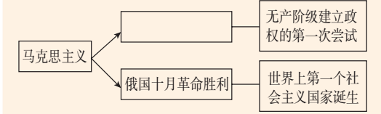
第七单元优整合
左例
【典例 2】下面是马克思主义理论及实践的示意图。图中的空白处应该是 （ ）
A．英国宪章运动
B．法国大革命
C．巴黎公社成立
D．《共产党宣言》发表

Slide 14
第七单元优整合
【答案】C
【解析】本题考点为马克思主义理论及无产阶级革命运动的实践活动。马克思主义给工人阶级提供了强大的思想武器，推动了国际共产主义运动的蓬勃发展，极大地影响了人类历史的发展进程。巴黎公社就是在马克思主义理论的影响下，无产阶级建立政权的第一次尝试，它是世界上第一个无产阶级政权。俄国十月革命胜利后建立了世界上第一个社会主义国家。A 项发生在马克思主义诞生前；B 项属于资产阶级革命范畴；D 项是马克思主义诞生的标志。故选 C 项。

Slide 15
第七单元优整合
右练
3. 在 20 世纪即将结束的时候，英国广播公司在全球范围举行了一次“千年思想家”网上民意评选，结果马克思的票数高居榜首。这说明了人们对马克思主义理论及其影响的认同。标志着马克思主义诞生的是 （ ）
A．宪章运动的发展 B．巴黎公社的成立
C .《共产党宣言》的发表 D．《国际歌》的诞生
C

Slide 16
第七单元优整合
4. 马克思和恩格斯一直结合时代的发展，不断地进行理论探索，修改、丰富和完善他们的学说。下列理论和实践丰富和发展了马克思主义理论的是 （ ）
①井冈山革命根据地的创立 ②英国宪章运动
③邓小平理论 ④习近平新时代中国特色社会主义思想
A．①②③ B．②③④
C．①③④ D．①②③④
C

Slide 17
第七单元优整合
知识梳理
中考体验
考情分析 1 第一次工业革命是历年中考的重点。题型以选择题和材料题为主，其中材料题多与第二次工业革命、第三次科技革命综合考查。主要考点有“珍妮机”和蒸汽机的改进、“蒸汽时
代”、火车的发明、工厂制度的确立、工业革命的影响等。

Slide 18
第七单元优整合
1.｜长沙中考｜有历史学家称它“对世界历史来说有头等重要性，
因为它不但为 20 世纪的不发达世界提供了主要目标，而且为 19
世纪欧洲的世界霸权提供了经济基础和军事基础”。材料中所描述
的历史事件是 （ ）
A．文艺复兴 B．殖民地人民的抗争
C．工业革命 D．马克思主义的诞生
C

Slide 19
第七单元优整合
2. ｜淮安中考｜火车发明之前，陆路交通工具主要是人力或畜力拉动的。随着社会生产的发展，人们开始试制使用新动力的车辆。1825 年，“旅行者号”机车在英国试车成功，它的动力机是（ ）
A．珍妮机
B．蒸汽机
C．内燃机
D．电动机
B

Slide 20
第七单元优整合
3 . ｜福建中考｜ 18世纪晚期，英国广泛利用热能，逐渐摆脱了对畜力、自然力的依赖。人类由此步入 （ ）
A．“蒸汽时代”
B．“电气时代”
C．“信息时代”
D．“网络时代”
A

Slide 21
第七单元优整合
4. ｜沈阳中考｜从 1770 年到1840 年，英国工人 的日生产率 提高了20倍。 原棉消耗量从1800 年的 5 200 万磅增加到 1840 年的 4.59 亿磅。生铁产量 1720年为 2.5 万吨，1840 年增至 139.64 万吨。煤产量 1700 年为 260 万吨，1836 年增至 3000 万吨。上述材料反映了工业革命 （ ）
A．改变了生产组织形式 B．提高了工人生活质量
C．创造了巨大的生产力 D．引起了社会结构变化
C

Slide 22
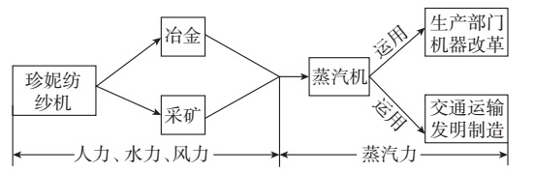
第七单元优整合
5. ｜山西中考｜阅读下面《工业革命动力演进示意图》，从中可以得出蒸汽机的作用是（ ）
C

Slide 23
第七单元优整合
①用机械力取代了自然力，把人类带入“蒸汽时代” ②标志着工业革命的完成 ③为汽船、火车的发明提供了动力，促进了交通运输业的革新 ④确立起西方先进、东方落后的格局 ⑤出现了机器化大生产，提高了生产效率
A．①②③④ B．③④⑤C．①③⑤ D．①②④⑤

Slide 24
第七单元优整合
6. ｜日照中考｜“在 19 世纪的前 70 年里，仅占世界人口 2% 的英国，一直掌控着世界工业生产的三分之一到二分之一，世界贸易的五分之一到四分之一，最高时其工业生产占世界总量的 50%。”英国取得如此成绩的主要原因是（ ）
A．确立君主立宪制政体
B．拥有最广阔的殖民地
C．率先完成工业革命
D．掌握着欧洲和世界霸权
C

Slide 25
第七单元优整合
考情分析 2 马克思主义诞生和国际共产主义运动的兴起是中考的重要内容之一。题型以选择题、材料题为主。主要考点有马克思和恩格斯早期革命活动、《共产党宣言》、巴黎公社等.

Slide 26
第七单元优整合
7. ｜河南中考｜恩格斯曾评价：“这个人的逝世，对于欧美战斗的无产阶级，对于历史科学，都是不可估量的损失。这位巨人逝世以后所形成的空白，不久就会使人感觉到。”这位巨人是（ ）
A．牛顿
B．马克思
C．列宁
D．达尔文
B

Slide 27
第七单元优整合
8. ｜庆阳中考｜“现在是共产党人向全世界公开说明自己的观点、自己的目的、自己的意图并且拿党自己的宣言来反驳关于共产主义幽灵的神话的时候了。”材料所指“宣言”的发表（ ）
A．表达了工人阶级要求取得普选权的愿望
B．是无产阶级夺取政权的伟大尝试
C．标志着马克思主义的诞生
D．宣告了第一个社会主义国家的诞生
C

Slide 28
第七单元优整合
9. ｜衡阳中考｜它仅存在短暂的 72 天，但却是无产阶级建立的第一个政权，并为全世界无产阶级的革命事业提供了极为宝贵的经验教训。这一伟大的历史事件是 （ ）
A．宪章运动兴起
B ．《解放黑人奴隶宣言》发表
C．巴黎公社成立
D．共产主义者同盟成立
C

Slide 29
第七单元优整合
10. ｜乐山中考｜ 1871 年 3 月 28 日，巴黎人民在《马赛曲》的乐曲声和“公社万岁”的欢呼声中，迎来了巴黎公社的诞生。该政权是（ ）
A．革命群众组织
B．工人团体组织
C．国民自卫军组织
D．无产阶级的新型政权
D

Slide 30
第七单元优整合
11 .｜烟台中考改编｜阅读材料，回答问题。
材料一 18 世纪中期到 19 世纪中期，蒸汽机引起了欧洲生产的革命……英国引领了这一历史发展的潮流，取得了技冠群雄、傲视全球的辉煌成果。

Slide 31
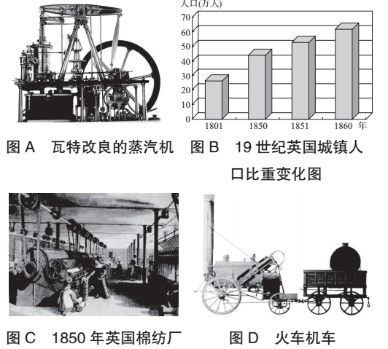
第七单元优整合

Slide 32
第七单元优整合
（1）材料一中“欧洲生产的革命”指的是什么？依据上面的四幅图片指出蒸汽机带来了哪些变化。
【答案】工业革命。极大地提高了社会生产力，促进了城市的兴盛和城市人口的增长，促进了现代工厂制度的确立，方便了人们的生活和出行等。（符合图片，有理即可）

Slide 33
第七单元优整合
材料二 我国历史上第一次社会政治大转型发自战国……此次转型是从封建到帝制……我国历史上第二次社会政治大转型，实在是从割让香港岛之后才被迫开始的。……此次转型为从帝制到民治时代。
——唐德刚《晚清七十年》
（2）“我国历史上第二次社会政治大转型”开始于什么事件？请指出20世纪最初20年里政治和思想文化领域推动“从帝制到民治时代”社会转型的重大事件及其意义。

Slide 34
第七单元优整合
【答案】鸦片战争。辛亥革命：推翻了清王朝的反动统治，宣告了中国两千多年君主专制制度的终结。它开创了完全意义上的近代民族民主革命，极大推动了中华民族的思想解放，打开了中国进步潮流的闸门。新文化运动：动摇了封建道德礼教的统治地位，使中国人民接受了一次民主与科学的洗礼，为随后爆发的五四运动起了思想宣传和铺垫的作用。它打开了遏制新思想涌流的闸门，掀起了一股思想解放的潮流。

Slide 35
谢 谢 观 看！

